Slide 1

【十二經絡 & 六大系統】臨床應用
主講人 : 林常江 老師
嘉南藥理大學-休閒保健管理系-專技講師
美國南灣大學-針灸學與東方醫學碩士
美國加州中醫師執照考試合格（L.Ac.,O.M.D. ）
全美中醫師執照資格考試合格（Diploma Acup. ）
（圖片來源：shutterstock）

Slide 2
一.【十二經絡 & 六大系統】關係

Slide 3
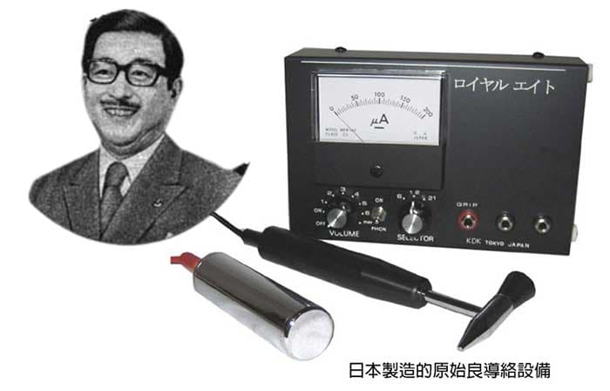
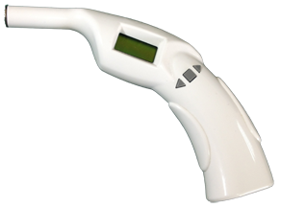
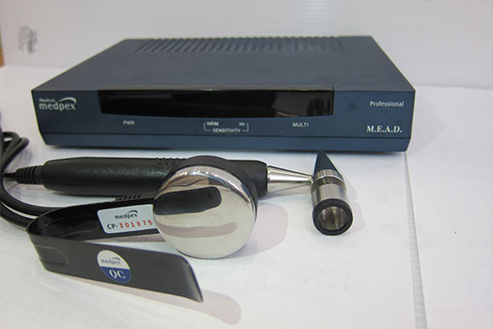


中醫經絡 與【西醫-六大系統】關係
十二經絡 & 科技健康檢測
良導絡
ARDK
MEAD
金姆脈診儀 (諧波共振)
（圖片來源：https://cloudtcm.com/article/8）

Slide 4
四診 →【 七大辨證】→ 論治
四
診
:
望
聞
問
切
5
臟
腑
辨
證
6
經
絡
辨
證
7
八
綱
辨
證
1.六 經 辨 證
外
感
(傷寒)
七大辨證
2.衛氣營血辨證
論
治
(溫熱)
3.三 焦 辨 證
內
傷
(濕熱)
4.氣血津液辨證
(雜病)
身心靈經絡密碼:林常江

Slide 5
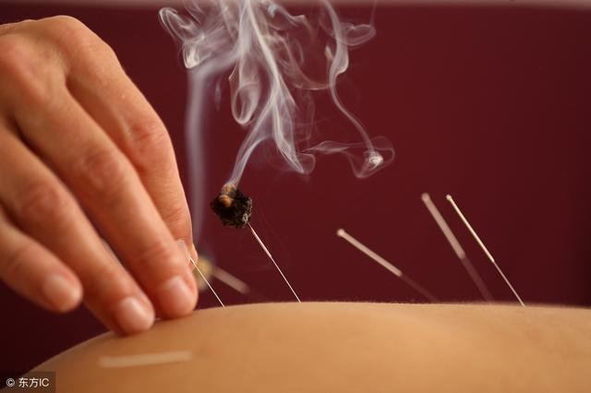
【中醫經絡】之特色
《黃帝內經》：「經脈者，所以能決死生，處百病，調虛實，不可不通。」
1.具有:完整的【理論基礎】
2.具有:邏輯的【辨證論治】
3.具有:傳承的【臨床經驗】
4.具有:施治的【臨床手法】
5.具有:多樣的【養生運用】
身心靈經絡密碼:林常江

Slide 6
【經絡檢測儀】 判讀流程
檢測報告
自癒力
身
心
靈
整
體
分
析
陰/陽
移
位
解
決
問
題
保
養
建
議
營養
體能
上/下
五大判讀
運動
判讀流程
睡眠
情緒管理
自律神經
左/右
轉介
中
西
醫
師
檢
驗
中
心
經
絡
療
法
另
類
療
法
經絡報告

Slide 7
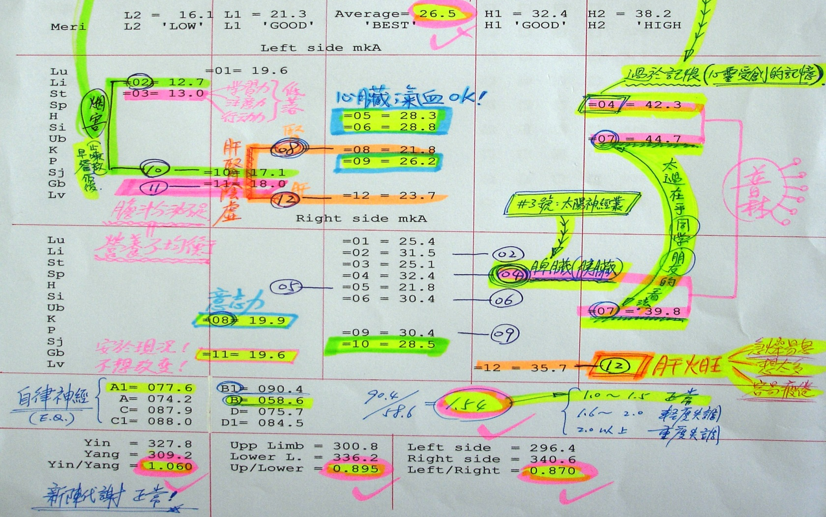
【ARDK經絡檢測儀】判讀範例

Slide 8
十二經絡【時辰&五行】關係表
地支 | 時間 | 十二經絡 | 五行 | 常 見 症 狀
子 | 23 -1 | 11-足少陽膽經 | 木 | 神經系統：偏頭痛、目赤腫痛。
丑 | 1 - 3 | 12-足厥陰肝經 |  | 頭頂痛、眩暈、目黃、唇痛。
寅 | 3 - 5 | 01-手太陰肺經 | 金 | 呼吸系統：痰、咳、喘（過敏史）。
卯 | 5 - 7 | 02-手陽明大腸經 |  | 消化系統：面痛、面癱、下齒痛。
辰 | 7 - 9 | 03-足陽明胃經 | 土 | 消化系統：胃痛、青春痘、上齒痛。
巳 | 9 -11 | 04-足太陰脾經 |  | 淋巴&免疫系統：便塘、腹脹、身重無力。
午 | 11-13 | 05-手少陰心經 | 火 | 心血管系統：心悸、脅痛、失眠。
未 | 13-15 | 06-手太陽小腸經 |  | 肩頸痛、頰腫、腸鳴、耳聾耳鳴。
申 | 15-17 | 07-足太陽膀胱經 | 水 | 後頭痛、項背腰臀、下肢後面疼痛。
酉 | 17-19 | 08-足少陰腎經 |  | 尿頻、水腫、氣喘、腰背痛。
戌 | 19-21 | 09-手厥陰心包經 | 相火 | 心悸、癲狂、胸悶、血壓異常。
亥 | 21-23 | 10-手少陽三焦經 | 水 | 耳後、肩上臂疼痛、小便不利。

Slide 9
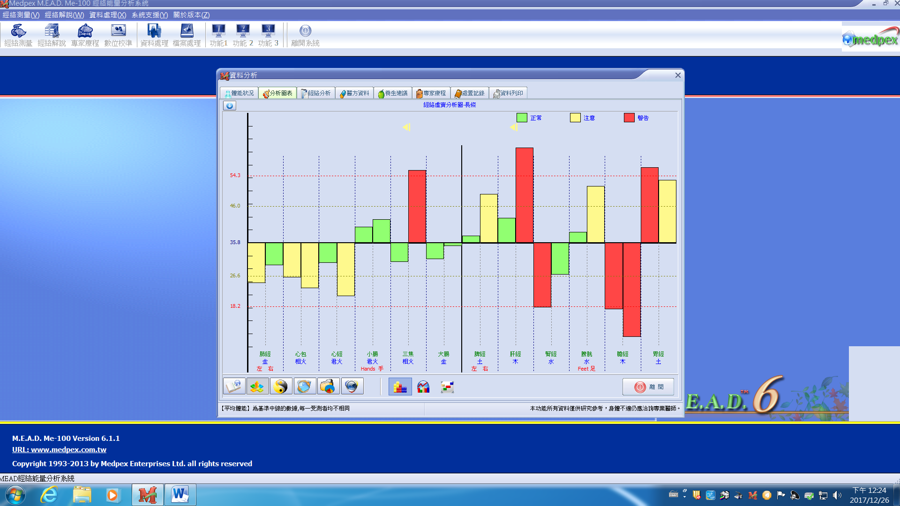
MEAD 經絡能量分析圖表
手三陰
手三陽
足三陰
足三陽

Slide 10

督脈
01
肺俞穴→魄戶穴
09
厥陰俞→膏肓穴
01
肺俞
09
厥陰俞
05
心俞穴→神堂穴
05
心俞
至陽
12
肝俞穴→魂門穴
隔俞
膽俞穴→陽綱穴
11
12
肝俞
04
脾俞穴→意舍穴
11
膽俞
04
脾俞
03
胃俞穴→胃倉穴
03
胃俞
10
三焦俞→盲門穴
10
三焦俞
命門
08
腎俞穴→志室穴
08
腎俞
02
大腸俞
02
大腸俞→腰宜穴
06
小腸俞
小腸俞→腰根穴
膀胱俞
06
07
07
膀胱俞→胞盲穴
（圖片來源：shutterstock）

Slide 11
1.【免疫系統】經絡應用

Slide 12
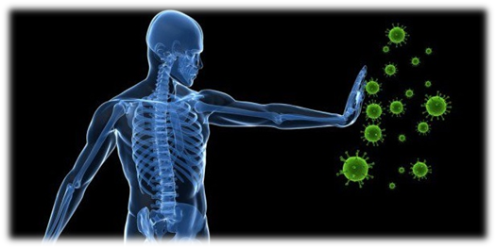
免疫系統的重要性
所謂:「趨吉；避凶」
免疫系統的「趨吉」就是:提升免疫力!
免疫系統的「避凶」就是:遠離感染源!
提升免疫力
遠離感染源
身心靈經絡密碼:林常江

Slide 13
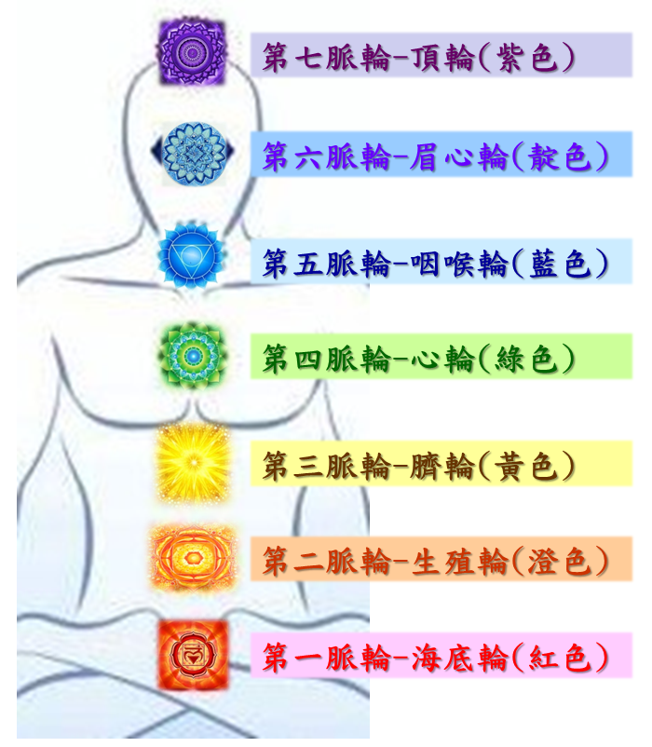

免疫系統 (第七脈輪)
（圖片來源：shutterstock）

Slide 14
免疫系統的起源
胎兒時期：由脾臟、肝臟、骨髓等器官
製造免疫細胞。
出生之後：則由骨髓負責製造血球細胞。
1.紅血球細胞系統
2.巨核細胞(血小板)系統----
3.骨髓細胞(顆粒球、單核球)系統
4.淋巴細胞系統----
04
12
08
血球細胞
04
04

Slide 15
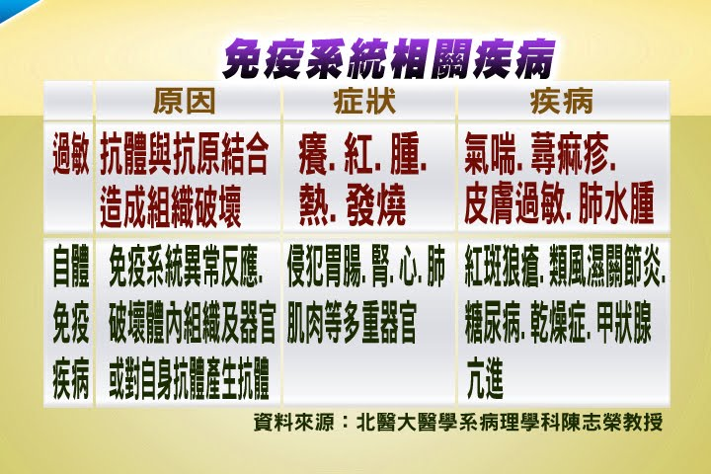

Slide 16
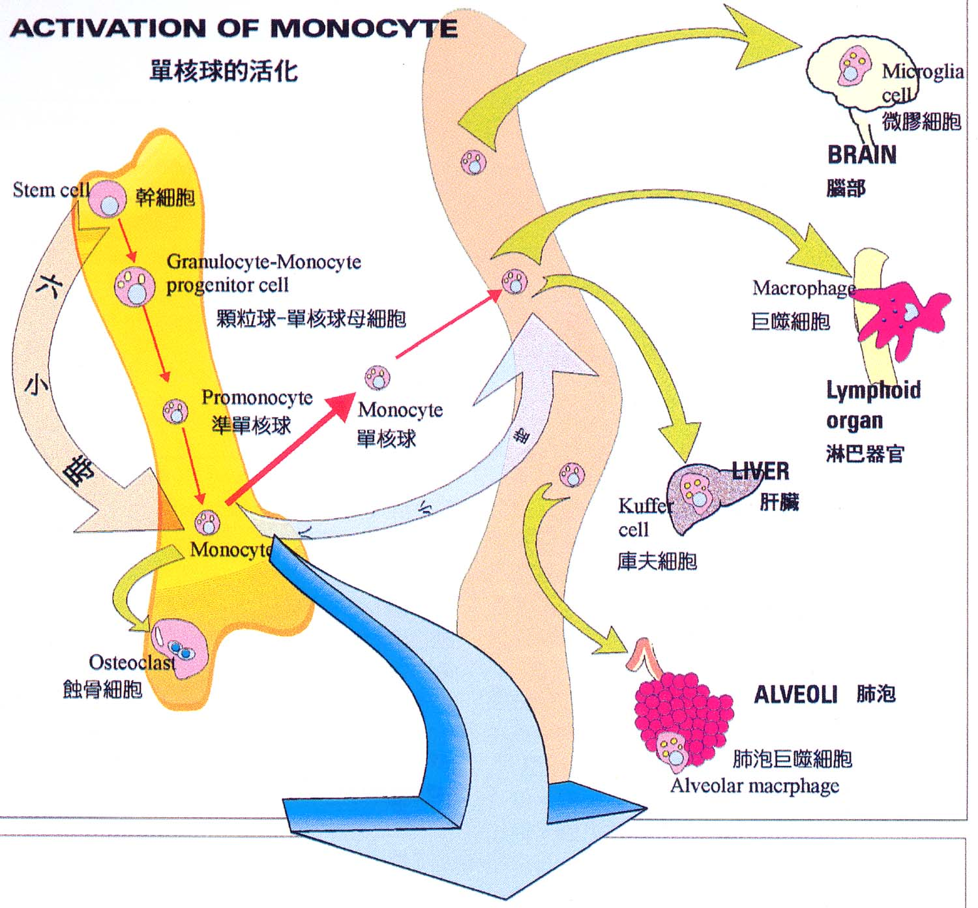
腎經
脾經
肝經
腎經
肺經
（圖片來源：shutterstock）

Slide 17
免疫系統
【巨噬細胞】相關經絡 : 【01-04-08-12】
01-肺經 | 呼吸道 甲狀腺 皮膚 | 魄力 | 肺泡巨噬細胞
04-脾經 | 免疫系統 淋巴系統 糖尿病 肌肉 足內側 癌 | 記憶力 | 淋巴巨噬細胞
08-腎經 | 腦髓 脊髓 骨髓 精髓 耳 腰 生殖系統 足後跟 | 意志力 | 腦部微膠細胞 骨頭蝕骨細胞
12-肝經 | 下消化道 肝臟 生殖器 眼睛 神經 頭頂 筋 | 謀略力 責任感 | 庫夫細胞
身心靈經絡密碼:林常江

Slide 18
免疫系統與經絡關係
01-肺經 | 呼吸道 甲狀腺 皮膚 | 魄力
04-脾經 | 免疫系統 淋巴系統 糖尿病 肌肉 足內側 癌 | 記憶力
08-腎經 | 腦髓 脊髓 骨髓 精髓 耳 腰 生殖系統 足後跟 | 意志力
12-肝經 | 下消化道 肝臟 生殖器 眼睛 神經 頭頂 筋 | 謀略力 責任感
足三陰
身心靈經絡密碼:林常江

Slide 19
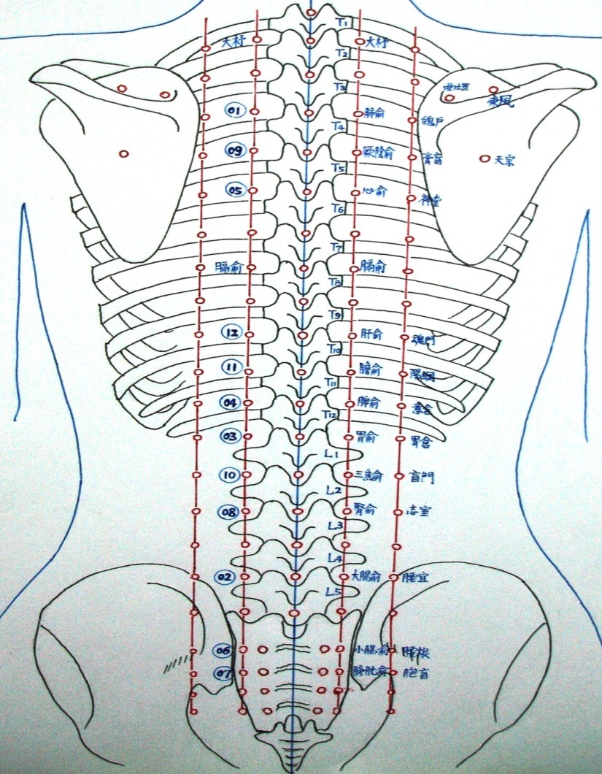
【背俞穴】與【身心靈】之關係
01
肺俞穴→魄戶穴
01
09
厥陰俞→膏肓穴
09
05
心俞穴→神堂穴
05
12
肝俞穴→魂門穴
11
膽俞穴→陽綱穴
12
11
04
脾俞穴→意舍穴
04
03
胃俞穴→胃倉穴
03
10
10
三焦俞→盲門穴
08
08
腎俞穴→志室穴
02
02
大腸俞→腰宜穴
06
小腸俞→腰根穴
07
06
07
膀胱俞→胞盲穴
身心靈經絡密碼:林常江

Slide 20
督脈
01
肺俞
09
厥陰俞
05
心俞
至陽
隔俞
12
肝俞
11
膽俞
04
脾俞
03
胃俞
10
三焦俞
命門
08
腎俞
02
大腸俞
06
小腸俞
07
膀胱俞
（圖片來源：shutterstock）

Slide 21

十二經絡&免疫系統【健康密碼】
免疫系統(第七脈輪):【01-02+04-08-12】
身心靈經絡密碼:林常江

Slide 22
免疫系統(第七脈輪):【01+02+04-08-12】
督脈
肝/膽:屬木(升發.條達.舒暢)
01
肺俞
上焦
至陽
12
肝俞
11
膽俞
04
脾俞
中焦
命門
08
腎俞
02
大腸俞
下焦
（圖片來源：shutterstock）
身心靈經絡密碼:林常江

Slide 23
免疫系統【01-02+04-08-12】配穴處方
1.背俞穴 : 肺俞、肝俞、脾俞、腎俞、大腸俞
2.腹募穴 : 中府、期門、章門、京門、天樞
3.五輸穴 : 太淵、太衝、太白、太溪、三間
4.絡穴 : 列缺、公孫、大鐘 + (三陰交)
身心靈經絡密碼:林常江
身心靈經絡密碼:林常江

Slide 24
【腹募穴 & 背俞穴】
臟腑 | 腹募穴 | 背俞穴(第1側線) | 膀胱經(第2側線)
01-肺 | 中府 (Lu-1) | 肺俞 (Bl-13) | 魄戶 (Bl-42)
09-心包 | 膻中 (Cv-17) | 厥陰俞 (Bl-14 ) | 膏肓 (Bl-43)
05-心 | 巨闕 (Cv-14) | 心俞 (Bl-15) | 神堂 (Bl-44)
12-肝 | 期門 (Lv-14) | 肝俞 (Bl-18) | 魂門(Bl-47)
11-膽 | 日月 (Gb-24) | 膽俞 (Bl-19) | 陽綱(Bl-48)
04-脾 | 章門 (Lv-13) | 脾俞 (Bl-20) | 意舍(Bl-49)
03-胃 | 中脘 (Cv-12) | 胃俞 (Bl-21) | 胃倉(Bl-50)
10-三焦 | 石門 (Cv-5) | 三焦俞 (Bl-22) | 肓門(Bl-51)
08-腎 | 京門 (Gb-25) | 腎俞 (Bl-23) | 志室(Bl-52)
02-大腸 | 天樞 (St-25) | 大腸俞 (Bl-25) | 腰宜(奇穴)
06-小腸 | 關元 (Cv-4) | 小腸俞 (Bl-27) | 腰目(奇穴)
07-膀胱 | 中極 (Cv-3) | 膀胱俞 (Bl-28) | 胞肓(Bl-53)

Slide 25
經絡分析~【免疫系統】病患
《身心靈整體健康》治療方針

Slide 26
十二經絡【身心靈】簡易分析表
1.手太陰肺經 | A.身體【皮膚；呼吸道】 B.心靈【魄力的展現】 | 7.足太陽膀胱經 | A.身體【尿酸；腰背痛】 B.心靈【人際關係的開啟】
2.手陽明大腸經 | A.身體【便秘；五十肩】 B.心靈【人事物的互動力】 | 8.足少陰腎經 | A.身體【骨髓；婦女症】 B.心靈【意志力的養成】
3.足陽明胃經 | A.身體【胃痛；膝蓋痛】 B.心靈【學習力的專注】 | 9.手厥陰心包經 | A.身體【胸悶；血壓】 B.心靈【言行舉止的表現】
4.足太陰脾經 | A.身體【免疫；淋巴系統】 B.心靈【記憶力的喚醒】 | 10.手少陽三焦經 | A.身體【發炎；內分泌】 B.心靈【情緒壓力的管理】
5.手少陰心經 | A.身體【失眠；心血管】 B.心靈【自我期許的呈現】 | 11.足少陽膽經 | A.身體【偏頭痛；神經系統】 B.心靈【決斷力的強化】
6.手太陽小腸經 | A.身體【落枕；肩頸痛】 B.心靈【自我認知的提升】 | 12.足厥陰肝經 | A.身體【巔頂痛；脂肪肝】 B.心靈【謀略力的擔當】
身心靈經絡密碼:林常江

Slide 27
生
命
使
命
靈
命
態
度
手三陰
自我期許
言行舉止
01
肺
魄力
05
心
09
心包
人際關係
足三陽
做法
學習力
注意力
行動力
決斷力
03
胃
07
膀胱
11
膽
專業能力
自我
順服
愛人
活出美好
英明
想法
記憶力
經驗教訓
意志力
謀略力
責任感
04
脾
08
腎
12
肝
足三陰
人事物的互動力
感
恩
自我認知
喜悅情緒
手三陽
02
大腸
06
小腸
10
三焦
身心靈經絡密碼:林常江

Slide 28
十二經絡&免疫系統【健康密碼】
免疫系統(第七脈輪):【01-02+04-08-12】
徹底【改變】想法
身心靈經絡密碼:林常江

Slide 29
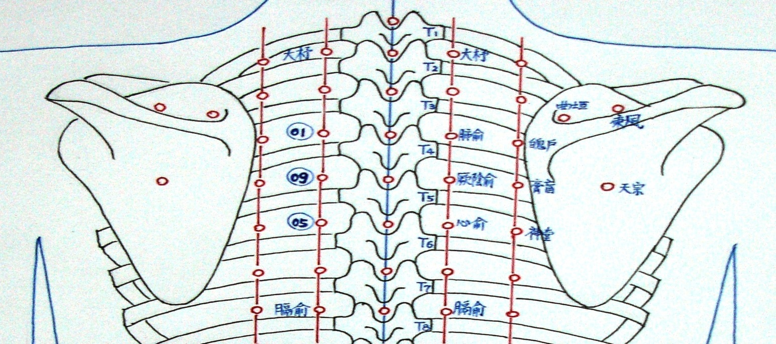
白：潔白而純淨的！
魄
鬼：奧妙而敬畏的靈體！
生
命
魄力的展現
01
肺
肺俞
01
人事物的互動力
09
魄戶
02
大腸
05
身心靈經絡密碼:林常江

Slide 30
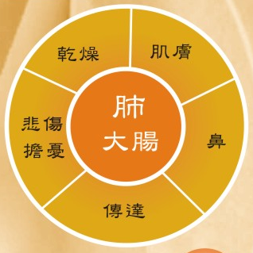

五行的特性-屬【金】
尚書.洪範：「金曰從革」
觀 象 | 金屬：變更、煉鑄成器
特 性 | 變革、肅降、收斂、清潔
變革=革命性的翻轉&變化
=讓熟悉的人,覺得很陌生;
=讓陌生的人,覺得很熟悉!
身心靈經絡密碼:林常江

Slide 31
04-【足太陰脾經】身心靈能量分析
脾經太過亢進~表現為
「思緒糾結、記恨、記仇！」
脾經過於衰弱~表現為
「思緒昏沉、記憶力差；不會記取經驗教訓」
低能量（功能衰弱） |  | 【04】脾經 | 高能量（功能亢進）
寒證 | 虛證 |  | 實證 | 熱證
常犯同樣的 錯誤！ | 記憶力差 思緒昏沉 | 記憶力 思緒動念 | 記憶力強 思緒清楚 | 記恨.記仇 思緒糾結
身心靈經絡密碼:林常江

Slide 32
08-【足少陰腎經】身心靈能量分析
腎經太過亢進~表現為
「固執己見！不易採納他人意見！」
腎經過於衰弱~表現為
「害怕失敗、被人拒絕；容易頹廢放棄」
低能量（功能衰弱） |  | 【08】腎經 | 高能量（功能亢進）
寒證 | 虛證 |  | 實證 | 熱證
怕失敗.被拒 易頹廢.放棄 | 意志力薄弱 | 意志力 | 意志力堅強 | 固執己見！ 不納他人意見
身心靈經絡密碼:林常江

Slide 33
12-【足厥陰肝經】身心靈能量分析
肝經太過亢進~表現為
「肝火旺盛！急躁易怒；想太多；容易疲倦」
肝經過於衰弱~表現為
「不負責任；不懂謀略規劃」
低能量（功能衰弱） |  | 【12】肝經 | 高能量（功能亢進）
寒證 | 虛證 |  | 實證 | 熱證
不負責任 不懂謀略 | 責任感差 謀略能力差 | 責任感 謀略能力 | 責任感強 謀略能力強 | 急躁易怒 容易疲倦
身心靈經絡密碼:林常江

Slide 34
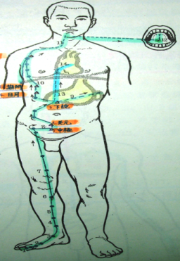


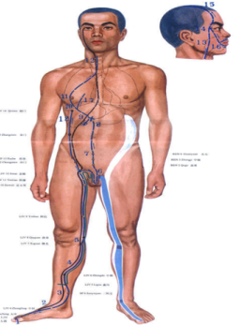



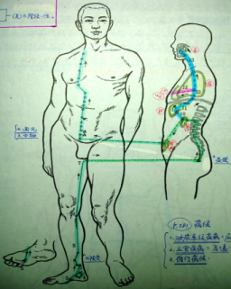
【足三陰經絡】= 想法/目標/策略
足太陰脾經
古印度醫學-中脈七輪
足厥陰肝經
足少陰腎經
免疫.內分系系統
生殖.泌尿系統

Slide 35
《想法》=【足三陰】
《想法》=【04-08-12】目標.方向.策略
《想法》決定一切
想法
記憶力
經驗教訓
意志力
謀略力
責任感
目標
04
脾
08
腎
12
肝
複製成功者&
高維度經驗
彼此相愛堅持到底
有責任感
規劃謀略
身心靈經絡密碼:林常江

Slide 36


Slide 37


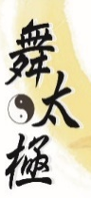







身呼吸課程-BIOWINNER
心血管系統
內分泌系統
免疫
系統
自覺機能檢測辨症&五行對應調理
六大系統精油
消化
系統
泌尿
系統
呼吸
系統

Slide 38
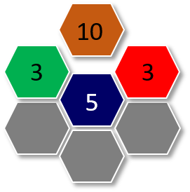
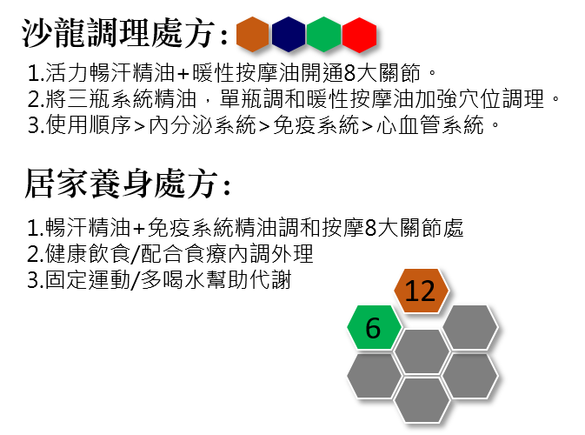




免疫系統(第七脈輪):【01+02+04-08-12】
肝/膽:屬木(升發.條達.舒暢)
督脈
01
肺俞
上焦
至陽
12
肝俞
11
膽俞
04
脾俞
中焦
命門
08
腎俞
02
大腸俞
下焦
（圖片來源：shutterstock）
身心靈經絡密碼:林常江

Slide 39

1.先開通十二經絡【八大關節】
（圖片來源：shutterstock）

Slide 40


1.先開通十二經絡【八大關節】
一. 開通 : 手三陰&手三陽
a.手腕關節(屬於-輸穴…舒發/條達/通暢)
b.手肘關節(屬於-合穴…固攝/收斂/緊實)
口訣:【先陽/後陰】…
【先上/後下；先左/後右】
二. 開通 : 足三陰&足三陽
c.腳踝關節(屬於-輸穴…舒發/條達/通暢)
d.膝部關節(屬於-合穴…固攝/收斂/緊實)
（圖片來源：shutterstock）

Slide 41
開啟【健康密碼】
免疫系統(第七脈輪):【01+02+04-08-12】
內分泌系統(第六脈輪):【10+04-08-12】
呼吸系統(第四.五脈輪):【01+02-04-08-10】
心血管系統(第四脈輪):【05-06-08-09】
消化系統(第三脈輪):【 02-03-04-06-11-12 】
生殖泌尿系統(第一二脈輪):【07+04-08-12】
身心靈經絡密碼:林常江

Slide 42

感謝大家的聆聽！
敬祝大家 平安喜樂!

